Slide 1

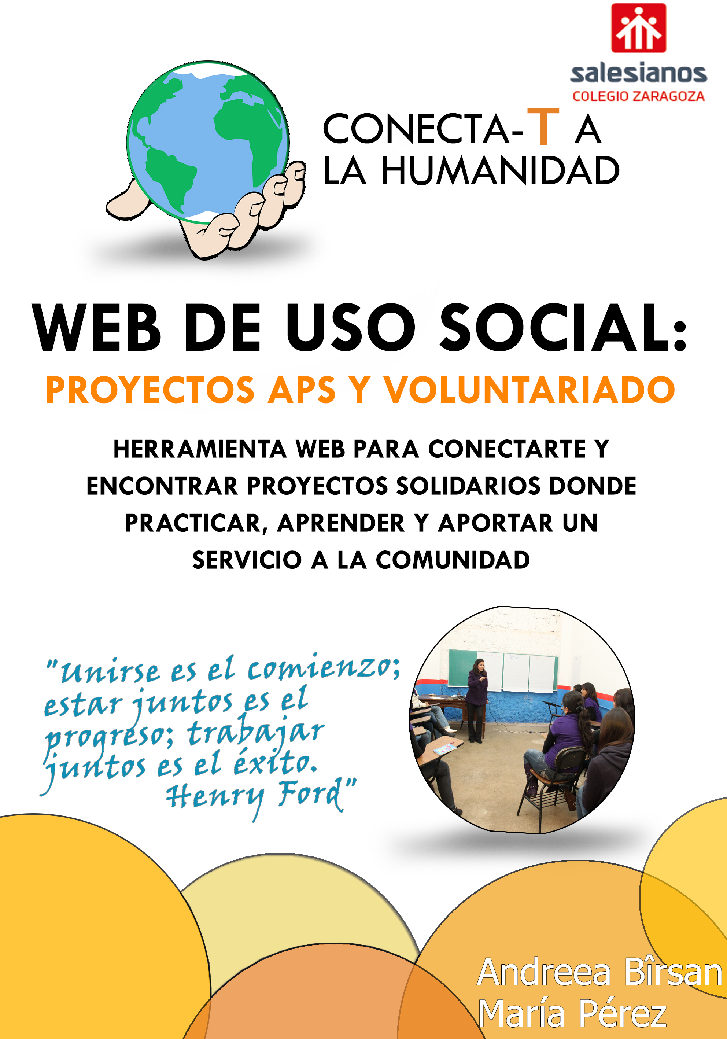

Slide 2

CONECTA-T A LA HUMANIDAD
Es una plataforma web cuyo objetivo es centralizar y ofrecer proyectos Aprendizaje Servicio y proyectos de Voluntariado a entidades, centros escolares o personas voluntarias que los demanden.

Slide 3







AGENTES
Coordinadora Voluntariado: gestiona
Entidades: proponen proyectos y participan
Entidades: Centros Educativos proponen proyectos
Alumnos participan

Slide 4
PROYECTOS APS
Partir de una realidad
En el ciclo de informática creamos blogs como proyectos de final de curso
Detectar una necesidad
Entidades sin ánimo de lucro que no disponen de un presupuesto o no conocen la forma de crear y mantener un blog.
Proponer el proyecto en la herramienta CONECTA-T A LA HUMANIDAD
Diseño de blogs para entidades sin ánimo de lucro que no cuenten con recursos propios para hacerlo y enseñar a gestionarlos.
Recibir inscripciones al proyecto de entidades-instituciones que lo puedan necesitar
Planificación:
En el módulo de Aplicaciones web los alumnos trabajan por parejas, se entrevistan con las personas que les pueden facilitar información y contenidos, imágenes, vídeos.
Mientras lo hacen preparan varias plantillas de diseño en wordpress, manipulan y trabajan con imágenes, investigan sobre la seguridad a implementar en el blog preguntando al profesor del módulo Seguridad informática y lo suben a un servidor de internet preguntando al profesor del módulo Servicios en Red.
Los alumnos presentan varios modelos de blogs y la institución determina con cual se queda. Los alumnos enseñan a gestionarlo e introducir contenidos.

Slide 5
PROYECTOS APS
Partir de una necesidad
La Peña Ciclista Edelweiss organiza una marcha cicloturista en la que participan 12.000 participantes, toda la infraestructura la prepara con voluntarios.
Proponer el proyecto en la herramienta CONECTA-T A LA HUMANIDAD
Necesita informáticos para cubrir la parte técnica: Redes y Bases de Datos.
Cómo: participando en el montaje de ordenadores y redes en el recinto donde acuden los participantes a recoger dorsales. Utilizando herramientas informáticas de control de base de datos para ayudar en la gestión de incidencias.
Inscribirse en el proyecto como Centro Educativo para participar con Alumnos
Los alumnos no practican ciclismo, pero pueden colaborar con sus conocimientos en la gestión informática de una marcha cicloturista internacional que apoya el deporte.
Planificación:
Desde el módulo de Redes, configuran y preparan las antenas de red y los routers que pondrán en funcionamiento. Determinan las IPs que utilizarán.
Desde el módulo de Bases de Datos, preparan el modelo relacional que tendrán que gestionar y las consultas SQL que tendrán que emplear.
Durante cuatro días participan en Sabiñánigo con el resto de voluntarios de otras áreas.

Slide 6
BENEFICIOS
Competencias profesionales: se trabaja reforzando contenidos académicos.
Competencias Sociales y Personales: trabajo en equipo, responsabilidad, iniciativa, habilidades sociales, solidaridad, generosidad
Seguimiento e historial de participaciones
Certificados de Participación
Puntos acumulados con descuentos en librerías, cines, espacios de entretenimiento…

Slide 7
MODO DE OPERAR
Ver proyectos
Registro y validación de datos
Propuesta o inscripción en un proyecto
Evaluación de las competencias de los participantes
Emisión de certificados
Gestión de puntos

Slide 8
GRACIAS POR SU ATENCIÓN

